Slide 1
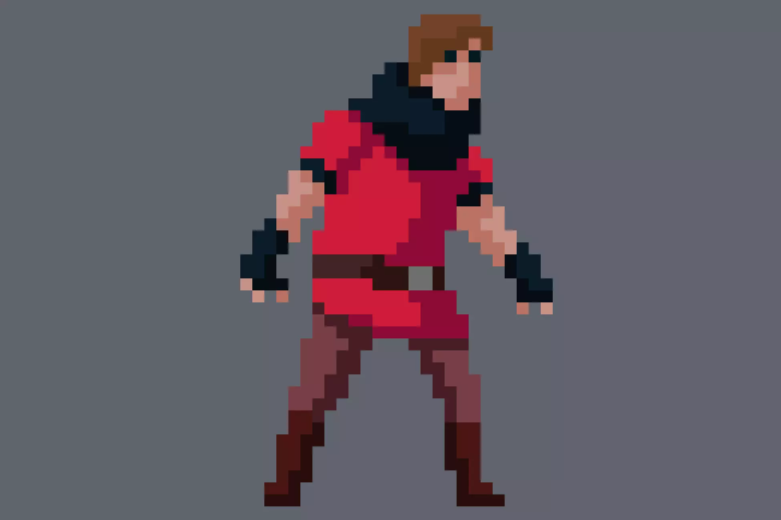
Utforsker
La búsqueda de la Felicidad

Slide 2
01.
02.
Objetivo
Alcance
03.
Explicación del juego
Aspectos a tener en cuenta en nuestro videojuego
Hasta donde vamos a desarrollar
Generalidades del videojuego

Slide 3
01.
OBJETIVOS
You can enter a subtitle here if you need it

Slide 4
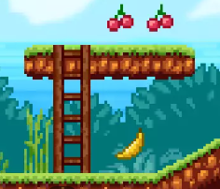
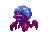
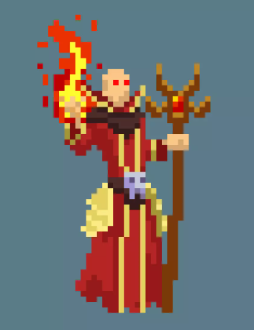

Objetivos
Ítems
Plataforma
Enemigos
Boss
Recolectar fruta para obtener puntaje
Pasar los diferentes niveles de plataforma
Derrotar a los diferentes enemigos
Vencer al jefe final

Slide 5
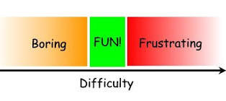
Objetivos
Experimentar una curva de dificultad gradual que mantiene el juego accesible y desafiante
Dificultad

Slide 6
02.
ALCANCE
You can enter a subtitle here if you need it

Slide 7
Niveles
Tiempo
Dirigido?
Se desarrollaran 7 niveles de plataformas, mas uno contra un boss
Será desarrollado para el 30 de mayo, para hacer pruebas de funcionalidad
Publico joven, con un buen gusto de videojuegos

Slide 8
03.
EXPLICACIÓN DEL JUEGO
You can enter a subtitle here if you need it

Slide 9
Historia
En un mundo envuelto en sombras y peligro, Kriston, un intrépido explorador, se embarca en una misión desesperada: rescatar a su hijo, Ethan, quien ha sido capturado por el temido Barón del Caos. Este malvado tirano ha sumido al reino en el caos y la desesperación con su reinado de terror.
Con el corazón lleno de angustia pero la determinación ardiente en su interior, Kriston se adentra en tierras hostiles y peligrosas en busca del escondite del Barón del Caos. En su solitaria travesía, enfrenta desafíos y obstáculos que ponen a prueba su valentía y habilidades.
Con el tiempo agotándose y el peligro acechando en cada sombra, Kriston se aferra a la esperanza de reunirse con su hijo y restaurar la paz en el reino. ¿Podrá superar todas las adversidades y derrotar al Barón del Caos para salvar a su hijo y liberar al reino de su tiranía?

Slide 10
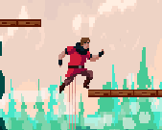
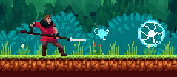


1
Las mecánicas del personaje son moverse horizontalmente, saltar y disparar
2
AWARENESS
Nuestro personaje ataca con un tipo de rayo, el cual le hace daño a los enemigos
3
DECISION
El personaje contará con 3 vidas, que podrá perder, pero también podrá recuperar recolectando todos los ítems del nivel
4
Al recolectar los ítems, se sumará puntaje

Slide 11
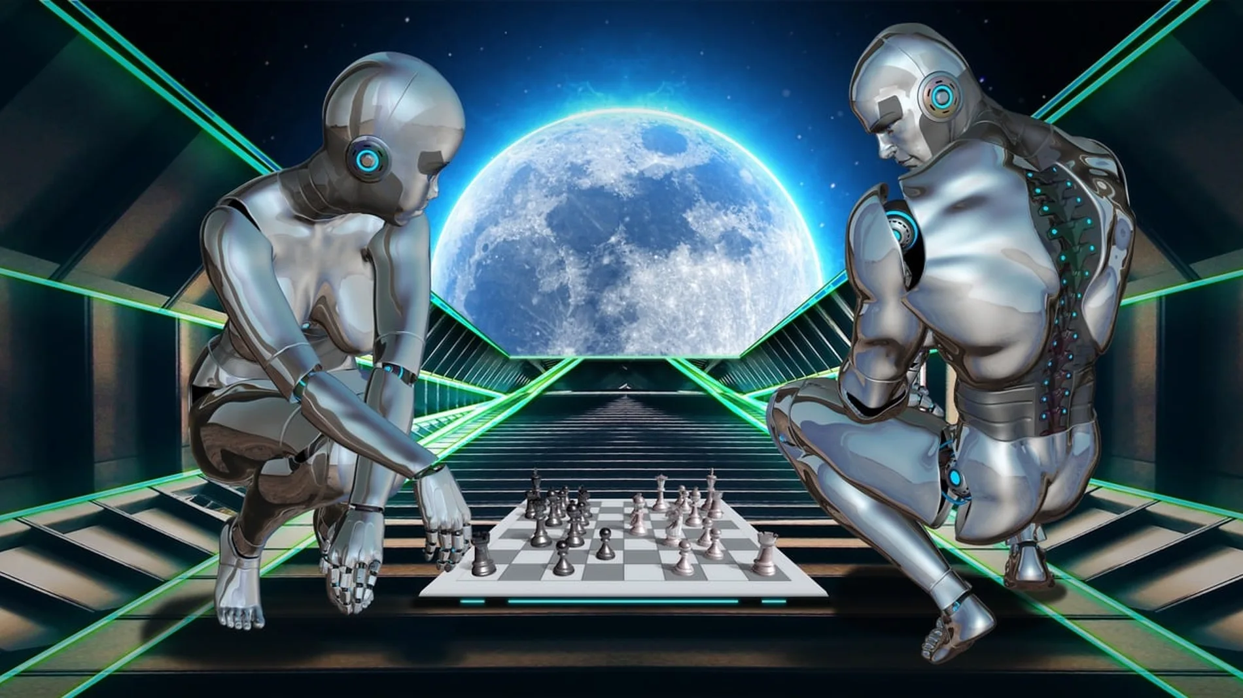
5
Algunos enemigos contarán con inteligencia artificial

Slide 12
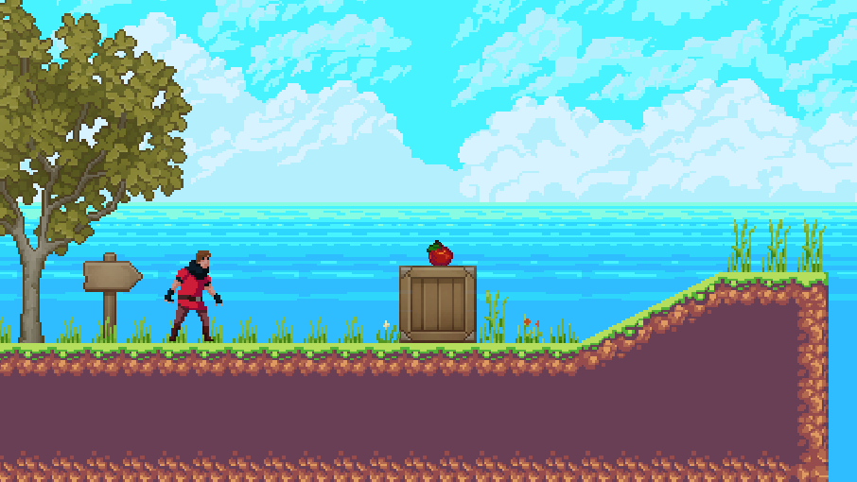
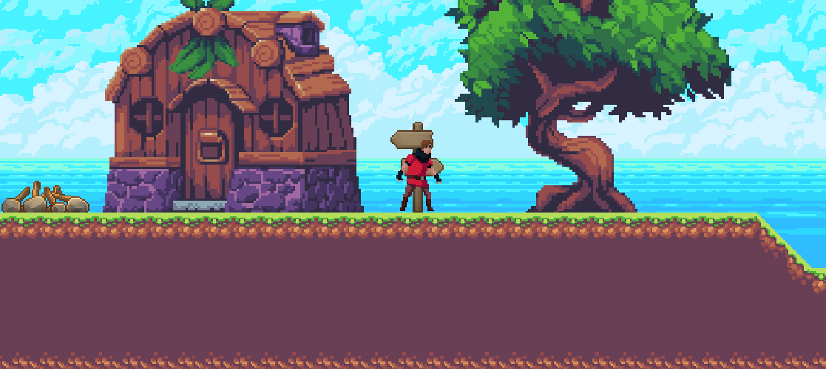
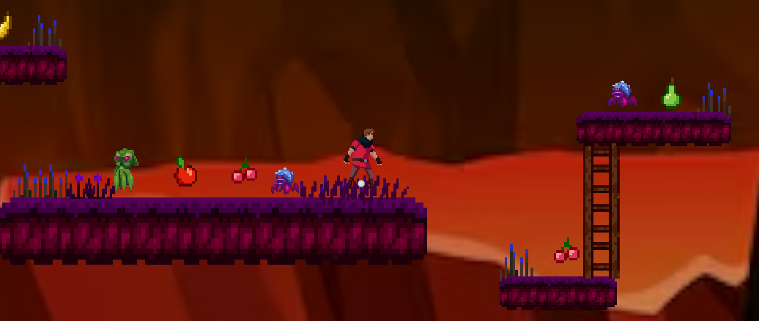
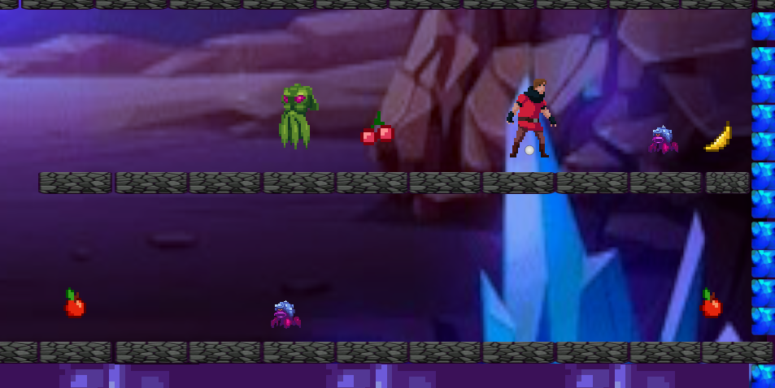

Slide 13
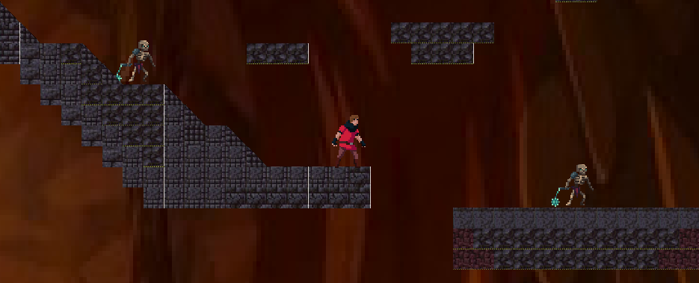
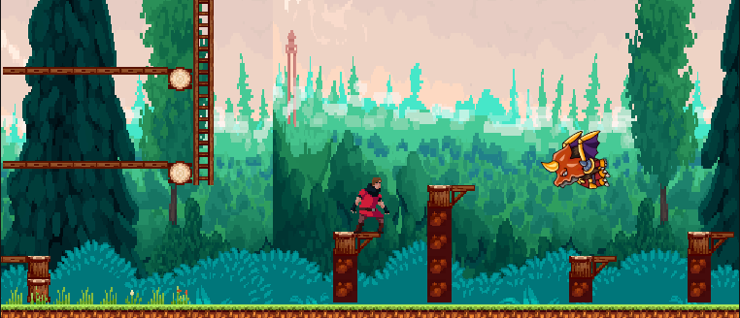
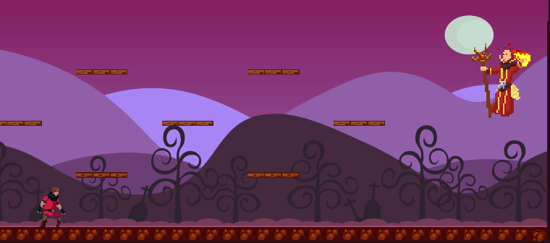

Slide 14

Gracias
Para invertir en este juego, al nequi 3212855163

